Slide 1
ОПЕРАЦИОННЫЕ СИСТЕМЫ И СРЕДЫ
ст. преп. Овчинников Александр Львович
Notes:
Операционные системы 2007-2008

Slide 2

Структура курса
«Операционные системы»:
Лекции - 18 часов;
Лабораторные занятия – 36 часов;
Самостоятельная работа – 54 часа;
Notes:
Операционные системы 2007-2008

Slide 3
Структура курса лекционного материала:
 | АРХИТЕКТУРА ОПЕРАЦИОННЫХ СИСТЕМ
Л1 | Определение операционной системы, этапы развития ОС, типовая структура ОС. Классификация ОС
Л2 | Архитектура и функции ОС. Подсистемы управления процессами, памятью, ввода-вывода, организации взаимодействия с пользователем, администрирования.
 | УПРАВЛЕНИЕ ПРОЦЕССАМИ
Л3 | Понятие процесса. Порождающий и дочерний процесс. Контекст и дескриптор процесса. Алгоритмы планирования процессов. Вытесняющие и не вытесняющие алгоритмы планирования.
Л4 | Взаимодействие параллельных процессов. Понятие взаимоисключения. Организация взаимоисключений языковыми средствами. Программная реализация примитивов взаимоисключения. Алгоритм Деккера. Алгоритм Петерсона.
Л5 | Взаимодействие нескольких параллельных процессов. Понятие семафоров. Тупики. Алгоритм предотвращения тупиков – алгоритм банкира. Алгоритм Медника. Обнаружение и восстановление после тупика.

Slide 4
Структура курса лекционного материала:
 | УПРАВЛЕНИЕ ПАМЯТЬЮ
Л6 | Типы адресов. Распределение памяти фиксированными разделами. Распределение памяти разделами переменной величины. Перемещаемые разделы. Стратегии размещения информации в оперативной памяти.
Л7 | Методы распределения памяти с использованием дискового пространства. Понятие виртуальной памяти. Способы организации виртуальной памяти. Механизмы отображения адресов.
Л8 | Виртуальная память при страничной организации. Виртуальная память при сегментной организации. Сегментно-страничная организация виртуальной памяти. Алгоритмы замещения страниц.
Л9 | Иерархия запоминающих устройств. Принцип кэширования данных. Объективные свойства данных. Временная и пространственная локальность.
 | УПРАВЛЕНИЕ ВВОДОМ-ВЫВОДОМ
Л10 | Понятие периферийных устройств. Понятие прерывания. Виды прерываний. Механизм обработки прерываний. Физическая организация устройств ввода-вывода. Организация программного обеспечения ввода-вывода. Обработка прерываний. Драйверы устройств. Независимый от устройств слой операционной системы. Пользовательский слой программного обеспечения.

Slide 5
Структура курса лекционного материала:
 | ФАЙЛОВАЯ СИСТЕМА
Л11 | Понятие файловой системы. Общая модель файловой системы. Отображаемые в память файлы. Современные архитектуры файловых систем. Конкретные реализации файловых систем.
Л12 | Файловая система NTFS. Имена файлов. Типы файлов. Логическая организация файла. Физическая организация и адрес файла. Права доступа к файлу.
 | СЕТЕВЫЕ, МНОГОПРОЦЕССОРНЫЕ ОС. ЗАЩИТА ИНФОРМАЦИИ В ОС.
Л13 | Сетевые и распределенные операционные системы. Взаимодействие удаленных процессов. Организации передачи информации между удаленными процессами. Особенности алгоритмов управления многопроцессорных ОС. Основные понятия информационной безопасности ОС.

Slide 6
Структура курса лекционного материала:
 | ОРГАНИЗАЦИЯ СОВРЕМЕННЫХ ОПЕРАЦИОННЫХ СИСТЕМ
Л14 | Обзор современных ОС. Организация и структура ОС Windows.
Л15 | ОС Windows. Объекты ядра. Управление памятью. Интерфейс прикладного программирования.
Л16 | ОС Windows. Подсистема ввода вывода. Управление памятью. Интерфейс прикладного программирования.
Л17 | Общая характеристика операционных систем семейства UNIX. Управление процессами в Linux. Демоны. Управление пользователями в Linux. Файловые системы Linux.

Slide 7
Структура лабораторного практикума курса:
Лр1 | Изучение возможностей командной оболочки ОС Windows. Цель работы: Ознакомится с командной оболочки ОС Windows. Изучить основные команды командной оболочки ОС Windows. Приобрести практические навыки написания сценариев оболочки (bat-файлов).
Лр2 | Использование программного интерфейса Win API. Процессы и потоки в ОС Windows. Цель работы: Изучение возможности использования программного интерфейса приложений(API) операционных систем Windows. Приобретение практических навыков создания и управления процессами и потоками, используя Win API в средах программирования Borland Delphi и C++ Builder, Visual Studio.
Лр3 | Использование программного интерфейса Win API. Синхронизация процессов и потоков в ОС Windows. Цель работы: Изучение программного интерфейса приложений(API) операционных систем Windows. Приобретение практических навыков синхронизации процессов и потоков, используя Win API в средах программирования Borland Delphi и C++ Builder, Visual Studio.
Лр4 | Синхронизация процессов и потоков в ОС Windows. Семафоры. Цель работы: Изучение программного интерфейса приложений(API) операционных систем Windows. Приобретение практических навыков синхронизации потоков, с использованием семафоров в средах программирования Borland Delphi и C++ Builder, Visual Studio.

Slide 8
Структура лабораторного практикума курса:
Лр5 | Управление памятью и обмен данными между процессами в ОС Windows. Цель работы: Изучение программного интерфейса приложений(API) операционных систем Windows. Приобретение практических навыков управления памятью, изучение механизмов обмена данными между процессами в средах программирования Borland Delphi и C++ Builder, Visual Studio.
Лр6 | Изучение ОС семейства UNIX. Цель работы: Ознакомится с ОС семейства UNIX. Изучить основные команды оболочки bash ОС семейства UNIX. Приобрести практические навыки написания сценариев оболочки ОС семейства UNIX.
Лр7 | Процессы в ОС семейства UNIX. Цель работы: Изучить возможности создания процессов в ОС семейства UNIX. Ознакомится с функциями управления процессами ОС семейства UNIX.

Slide 9
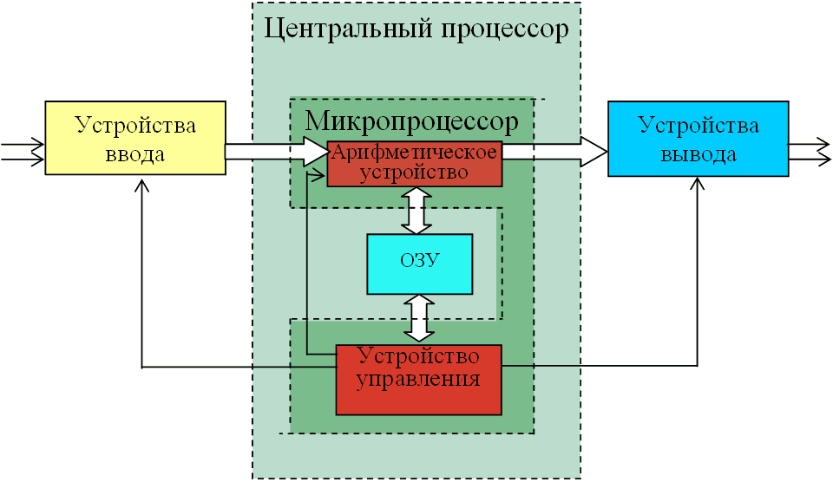
Лекция 1: Введение в ОС

Slide 10
Лекция 1: Введение в ОС
Разработчик ОС
Программист
Пользователь
Прикладные программы
Утилиты
Операционная система
Аппаратное обеспечение

Slide 11
Лекция 1: Введение в ОС
Прикладные программы
Взаимодействие с прикладными
программами и пользователем
Автоматическое распределение ресурсов
ОС
центральная
часть
периферийная
часть
Аппаратура

Slide 12
Лекция 1: Введение в ОС
Определение ОС
ОС – это набор программных средств, выполняющих функции обеспечения интерфейса пользователя с оборудованием (Hardware) и повышения эффективности функционирования вычислительной системы путем рационального управления ее ресурсами.
Операционная система как виртуальная машина
Обеспечивает интерфейс между пользователями и компьютером(вычислительной системой)
Скрывает особенности оборудования (скрываются детали обработки прерываний, управления процессором, управления памятью (например, создаётся иллюзия неограниченного размера оперативной памяти) и т.п.

Slide 13
Лекция 1: Введение в ОС
Определение ОС
Операционная система как менеджер ресурсов обеспечивает
Упорядоченное и контролируемое распределение процессоров, памяти и других ресурсов между различными программами с минимизацией простоя оборудования
Буферизацию(кеширование) данных на диске, для организации более эффективного функционирования подсистемы памяти
Управление ресурсами и их защиту для многопользовательских компьютеров
Операционная система как защитник пользователей и программ
Проблема обеспечения безопасной совместной работы нескольких пользователей
Никто не должен удалять или повреждать чужие файлы
Программы одних пользователей не должны произвольно вмешиваться в работу программ других пользователей
Должны пресекаться попытки несанкционированного использования вычислительной системы
Операционная система организует безопасную работу пользователей и их программ

Slide 14
Лекция 1: Введение в ОС
Эволюция ОС
Первый период (1945 -1955)
Некоторый прогресс в создании цифровых вычислительных машин произошел после второй мировой войны. В середине 40-х были созданы первые ламповые вычислительные устройства. В то время одна и та же группа людей участвовала и в проектировании, и в эксплуатации, и в программировании вычислительной машины. Это была скорее научно-исследовательская работа в области вычислительной техники, а не использование компьютеров в качестве инструмента решения каких-либо практических задач из других прикладных областей. Программирование осуществлялось исключительно на машинном языке. Об операционных системах не было и речи, все задачи организации вычислительного процесса решались вручную каждым программистом с пульта управления. Не было никакого другого системного программного обеспечения, кроме библиотек математических и служебных подпрограмм.

Slide 15
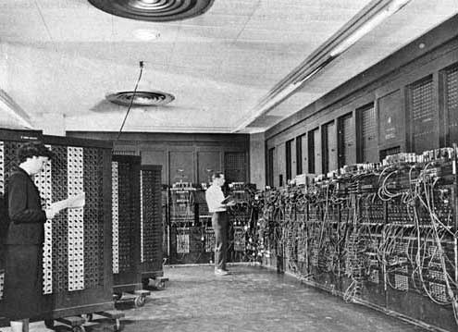
Лекция 1: Введение в ОС
Эволюция ОС

Slide 16
Лекция 1: Введение в ОС
Эволюция ОС
Второй период (1955 - 1965)
С середины 50-х годов начался новый период в развитии вычислительной техники, связанный с появлением новой технической базы - полупроводниковых элементов. Компьютеры второго поколения стали более надежными, теперь они смогли непрерывно работать настолько долго, чтобы на них можно было возложить выполнение действительно практически важных задач. Именно в этот период произошло разделение персонала на программистов и операторов, эксплуатационщиков и разработчиков вычислительных машин.
В эти годы появились первые алгоритмические языки, а, следовательно, и первые системные программы - компиляторы. Стоимость процессорного времени возросла, что потребовало уменьшения непроизводительных затрат времени между запусками программ.
Появились первые системы пакетной обработки, которые просто автоматизировали запуск одной программы за другой и тем самым увеличивали коэффициент загрузки процессора. Системы пакетной обработки явились прообразом современных операционных систем, они стали первыми системными программами, предназначенными для управления вычислительным процессом. В ходе реализации систем пакетной обработки был разработан формализованный язык управления заданиями, с помощью которого программист сообщал системе и оператору, какую работу он хочет выполнить на вычислительной машине.

Slide 17
Лекция 1: Введение в ОС
Эволюция ОС
Третий период (1965 - 1980)
Следующий важный период развития вычислительных машин относится к 1965-1980 годам. В это время в технической базе произошел переход от отдельных полупроводниковых элементов типа транзисторов к интегральным микросхемам, что дало гораздо большие возможности новому, третьему поколению компьютеров.
Для этого периода характерно также создание семейств программно-совместимых машин. Первым семейством программно-совместимых машин, построенных на интегральных микросхемах, явилась серия машин IBM/360. Построенное в начале 60-х годов это семейство значительно превосходило машины второго поколения по критерию цена/производительность. Вскоре идея программно-совместимых машин стала общепризнанной. (В СССР аналогом IBM/360 были машины серии ЕС ЭВМ)
Программная совместимость требовала и совместимости операционных систем. Такие операционные системы должны были бы работать и на больших, и на малых вычислительных системах, с большим и с малым количеством разнообразной периферии, в коммерческой области и в области научных исследований. Операционные системы, построенные с намерением удовлетворить всем этим противоречивым требованиям, оказались чрезвычайно сложными. Они состояли из многих миллионов ассемблерных строк, написанных тысячами программистов, и содержали тысячи ошибок, вызывающих нескончаемый поток исправлений. В каждой новой версии операционной системы исправлялись одни ошибки и вносились другие.

Slide 18
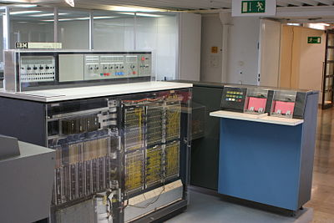
Лекция 1: Введение в ОС
Эволюция ОС

Slide 19
Лекция 1: Введение в ОС
Эволюция ОС
Однако, несмотря на необозримые размеры и множество проблем, OS/360 и другие ей подобные операционные системы машин третьего поколения действительно удовлетворяли большинству требований потребителей. Важнейшим достижением ОС данного поколения явилась реализация мультипрограммирования. Мультипрограммирование - это способ организации вычислительного процесса, при котором на одном процессоре попеременно выполняются несколько программ. Пока одна программа выполняет операцию ввода-вывода, процессор не простаивает, как это происходило при последовательном выполнении программ (однопрограммный режим), а выполняет другую программу (многопрограммный режим). При этом каждая программа загружается в свой участок оперативной памяти, называемый разделом.
Другое нововведение - спулинг (spooling - Simultaneous Peripheral Operation On Line – одновременная работа с периферийными устройствами в интерактивном режиме). Спулинг (реализация ввода-вывода без участия центрального процессора) - способ организации вычислительного процесса, в соответствии с которым задания считывались с перфокарт на диск в том темпе, в котором они появлялись в помещении вычислительного центра, а затем, когда очередное задание завершалось, новое задание с диска загружалось в освободившийся раздел.
Наряду с мультипрограммной реализацией систем пакетной обработки появился новый тип ОС - системы разделения времени. Вариант мультипрограммирования, применяемый в системах разделения времени, нацелен на создание для каждого отдельного пользователя иллюзии единоличного использования вычислительной машины.

Slide 20
Лекция 1: Введение в ОС
Эволюция ОС
Четвертый период (1980 - настоящее время)
Следующий период в эволюции операционных систем связан с появлением больших интегральных схем (БИС). В эти годы произошло резкое возрастание степени интеграции и удешевление микросхем. Компьютер стал доступен отдельному человеку, и наступила эра персональных компьютеров. С точки зрения архитектуры персональные компьютеры ничем не отличались от класса миникомпьютеров типа PDP-11, но вот цена у них существенно отличалась. Если миникомпьютер дал возможность иметь собственную вычислительную машину отделу предприятия или университету, то персональный компьютер сделал это возможным для отдельного человека.
Компьютеры стали широко использоваться неспециалистами, что потребовало разработки "дружественного" программного обеспечения, это и положило конец кастовости программистов.
В начале на рынке операционных систем доминировали две системы: MS-DOS и UNIX. Однопрограммная однопользовательская ОС MS-DOS широко использовалась для компьютеров, построенных на базе микропроцессоров Intel 8088, а затем 80286, 80386 и 80486. Мультипрограммная многопользовательская ОС UNIX доминировала в среде "не-интеловских" компьютеров, особенно построенных на базе высокопроизводительных RISC-процессоров.

Slide 21
Лекция 1: Введение в ОС
Эволюция ОС
В середине 80-х стали бурно развиваться сети персональных компьютеров, работающие под управлением сетевых или распределенных ОС.
В сетевых ОС пользователи должны быть осведомлены о наличии других компьютеров и должны делать логический вход в другой компьютер, чтобы воспользоваться его ресурсами, преимущественно файлами.
Каждая машина в сети выполняет свою собственную локальную операционную систему, отличающуюся от ОС автономного компьютера наличием дополнительных средств, позволяющих компьютеру работать в сети.
Сетевая ОС не имеет фундаментальных отличий от ОС однопроцессорного компьютера. Она обязательно содержит программную поддержку для сетевых интерфейсных устройств (драйвер сетевого адаптера), а также средства для удаленного входа в другие компьютеры сети и средства доступа к удаленным файлам, однако эти дополнения существенно не меняют структуру самой операционной системы.

Slide 22
Лекция 1: Введение в ОС
Эволюция ОС
Одним из не так давно появившихся, но бурно развивающихся направлений в мире ОС можно считать мобильные операционные системы - системы для смартфонов, планшетов, КПК или других мобильных устройств.
Мобильные операционные системы сочетают в себе функционал ОС для ПК с функциями для мобильных и карманных устройств(сенсорный экран, сотовая связь, Bluetooth, Wi-Fi, GPS-навигация, и т.п.).
Портативные устройства мобильной связи (например, смартфоны) обычно содержат две операционные системы. Основную программную платформу взаимодействия с пользователем дополняет вторая, низкоуровневая проприетарная операционная система реального времени, обслуживающая радиооборудование.

Slide 23
Лекция 1: Введение в ОС
Краткая историческая справка
1965-1969 | Разработка ОС MULTICS (Bell Labs, General Electric). Кен Томпсон и Деннис Ритчи.
1969 | Создание ARPANET
1971 | Выпуск первой редакции UNIX - UNICS (Uniplexed Information and Computing System -Брайн Керниган).
1972 | Выпуск второй редакции UNIX (Язык B на базе BCPL - автор Кен Томпсон).
1973 | Добавление в язык B системы типов. Создание языка С (Деннис Ритчи)
1974 | System Network Architecture (SNA)
1974 | В июле Томпсон и Ритчи опубликовали в журнале Communications of the ACM историческую статью "UNIX Timesharing Operating System"
1975 | Билл Гейтс и Пол Аллен создали фирму Microsoft
1976 | Создание библиотеки STDIO. Установка UNIX V6 в университете Беркли (дипломник Билл Джой). Создание BSD (Berkeley Software Distribution). Добавление компилятора Pascal и редактора ex (vi).
1976 | Официальная дата рождения компьютерного пиратства. В печати публикуется открытое письмо Билла Гейтса, который жалуется на незаконное использование программного обеспечения, выпускаемого Microsoft, обладателями первых микрокомпьютеров.
1977 | Ричард Миллер, Джюрис Рейндфельдс (кафедра ВТ в университете Воллонгонга - Австралия) выполнили перенос UNIX на платформу InterData 7/32
1977 | Microsoft выпускает новый программный продукт - Microsoft FORTRAN для компьютеров с операционной системой CP/M
1979 | Начало работ над TCP/IP
1980 | Разработка стандарта Ethernet
1980 | Microsoft перекупает продукт Seattle Computer Products QDOS и дорабатывает его. Так появляется MS-DOS. В том же году Microsoft выпускает новую версию другой операционной системы XENIX OS – переработка UNIX.
1980 | Выпуск BSD 4.1
1981 | Microsoft заканчивает работу над MS-DOS.
1982 | Microsoft заключает соглашение с Apple о разработке програмного обеспения для компьютеров Macintosh и выпускает новые версии MS-DOS - 1.1 и 1.25. Основные новшества - поддержка флоппи-дисководов на 320 кбайт.
1983 | Принятие протокола TCP/IP в качестве военного стандарта
1983 | Microsoft представляет текстовый редактор Multi-Tool Word для DOS и первую мышь серии Microsoft mouse стоимостью 200$. В ноябре официально анонсировалась первая версия Microsoft Windows.
1983 | Создание OS-NET компании Novell. Звезда на базе Motorolla 68000. Специализация функций файл-сервера
1983 | Выпуск UNIX System V (AT&T Bell Labs). Появление семафоров, очередей сообщений и разделяемой памяти
1983 | Ричард Столлман начинает разработку системы GNU(GNU’s Not UNIX — «GNU не UNIX») — свободной Unix-подобной операционная система)
1984 | MSDOS 3.1 Введение средств блокировки файлов и записей
1984 | Разработка Microsoft Networks
1984 | Вышла в свет Mac OS вместе с первым персональным компьютером Macintosh от компании Apple
1984 | Microsoft работает над первыми версиями электронной таблицы Excel для PC и Macintosh и представляет MS-DOS 3.0 и 3.1, поддерживающие жесткие диски объёмом до 10 Мбайт и флоппи-диски - 1,2 Мб, а также сетевой режим
1985 | Microsoft выпустил первую версию Windows и первую программу для неё - графический редактор In'A'Vision. С большой задержкой появляется Microsoft Excel для Macintosh.
1987 | UNIX System V Release 3 (SVR3). Появление межпроцессных взаимодействий, распределенного доступа к файлам
1987 | Совместный проект Microsoft и IBM OS/2 - первая многозадачная ОС для ПЭВМ Intel 286. Сетевые оболочки LAN-Manager, LAN-Server. Разработка протокола NetBIOS
1987 | Эндрю Таненбаум создал первую версию ОС Minix в 1987 в качестве «иллюстрации» учебника «Операционные системы: Разработка и реализация»
1988 | NetWare 2.15
1988 | Windows 3.0
1988 | Дэвид Катлер(разработчик ОС VMS компании DEC) переходит в Microsoft и возглавляет отдел по созданию сетевой ОС 90-х годов – Windows NT (New Technology)
1988 | Microsoft выпускает пакет Microsoft Office для Macintosh.
1990 | Практически все ОС стали сетевыми. Появились специальные ОС для решения коммуникационных задач (IOS(Internetwork Operating System) CISCO - )
1990 | Nowell NetWare 3.1, Выход Windows 3.0
1991 | Mac OS 7
1991 | 5-го октября Торвальд Линус объявил первую "официальную" версию Linux, версия 0.02. В это время Linux уже мог выполнять bash (the GNU Bourne Again Shell) и gcc (the GNU C compiler).
1992 | OS/2 2.0
1992 | Microsoft выпускает DOS 6.0 и Windows 3.1.
1993 | NetWare 4.0
1993 | Windows NT 3.1
1993 | Разработано ядро Linux версии 0.99; Появился Debian 0.1(один из самых популярных дистрибутивов GNU/Linux)
1994 | Выход Linux 1.0 - новой многопользовательской операционной системы семейства UNIX; SUSE 1.0; RadHat
1995 | Windows 95 - самая дружественная пользователю версия Windows. В Windows 95 имеются встроенный набор протоколов TCP/IP, утилита Dial-Up Networking и допускается использование длинных имен файлов.
1996 | Microsoft выпускает Windows NT 4.0
1997 | 1997. Первая бета-версия Windows NT 5.0
1998 | Windows 98 - предпоследняя версия Windows на базе старого ядра, функционирующего на фундаменте DOS. Система Windows 98 интегрирована с браузером Internet Explorer 4 и совместима с многочисленными новыми аппаратными стандартами - от USB до спецификации управления энергопотреблением ACPI.
1999 | Mac OS 9
2000 | Windows Me - предпоследняя версия Windows на базе старого ядра; 2000 - Windows 2000(NT 5.0)
2000 | Mac OS X, построенная на ядре Mach, использовались стандартные сервисы BSD и все главные возможности операционной системы Unix. Благодаря этому, функциональность, стабильность и защищенность системы повысилась во много раз.
2001 | Windows XP
2002 | SUSE 8; Debian 3.0; RedHat 8
2003 | Windows 2003 Server; Windows XP 64-bit Professional 2003;
2007 | Windows Vista(Longhorn)
2009 | Windows 7
2011 | Mac OS X Lion (10.7)
2012 | Windows 8
2014 | OS X Yosemite (10.10)
2020 | Windows 10, Debian 8.1(Jessie), OS X EI Capitan
2016 | OS X переименована в macOS, Linux latest stable kernel 4.7.3, Ubuntu 16.04

Slide 24
Лекция 1: Введение в ОС
Краткая историческая справка
1977 | Microsoft выпускает новый программный продукт - Microsoft FORTRAN для компьютеров с операционной системой CP/M
1979 | Начало работ над TCP/IP
1980 | Разработка стандарта Ethernet
1980 | Microsoft перекупает продукт Seattle Computer Products QDOS и дорабатывает его. Так появляется MS-DOS. В том же году Microsoft выпускает новую версию другой операционной системы XENIX OS – переработка UNIX.
1980 | Выпуск BSD 4.1
1981 | Microsoft заканчивает работу над MS-DOS.
1982 | Microsoft заключает соглашение с Apple о разработке програмного обеспения для компьютеров Macintosh и выпускает новые версии MS-DOS - 1.1 и 1.25. Основные новшества - поддержка флоппи-дисководов на 320 кбайт.
1983 | Принятие протокола TCP/IP в качестве военного стандарта
1983 | Microsoft представляет текстовый редактор Multi-Tool Word для DOS и первую мышь серии Microsoft mouse стоимостью 200$. В ноябре официально анонсировалась первая версия Microsoft Windows.
1983 | Создание OS-NET компании Novell. Звезда на базе Motorolla 68000. Специализация функций файл-сервера
1983 | Выпуск UNIX System V (AT&T Bell Labs). Появление семафоров, очередей сообщений и разделяемой памяти
1983 | Ричард Столлман начинает разработку системы GNU(GNU’s Not UNIX — «GNU не UNIX») — свободной Unix-подобной операционная система)
1984 | MSDOS 3.1 Введение средств блокировки файлов и записей
1984 | Разработка Microsoft Networks
1984 | Вышла в свет Mac OS вместе с первым персональным компьютером Macintosh от компании Apple
1984 | Microsoft работает над первыми версиями электронной таблицы Excel для PC и Macintosh и представляет MS-DOS 3.0 и 3.1, поддерживающие жесткие диски объёмом до 10 Мбайт и флоппи-диски - 1,2 Мб, а также сетевой режим
1985 | Microsoft выпустил первую версию Windows и первую программу для неё - графический редактор In'A'Vision. С большой задержкой появляется Microsoft Excel для Macintosh.
1987 | UNIX System V Release 3 (SVR3). Появление межпроцессных взаимодействий, распределенного доступа к файлам
1987 | Совместный проект Microsoft и IBM OS/2 - первая многозадачная ОС для ПЭВМ Intel 286. Сетевые оболочки LAN-Manager, LAN-Server. Разработка протокола NetBIOS
1987 | Эндрю Таненбаум создал первую версию ОС Minix в 1987 в качестве «иллюстрации» учебника «Операционные системы: Разработка и реализация»
1988 | NetWare 2.15
1988 | Windows 3.0
1988 | Дэвид Катлер(разработчик ОС VMS компании DEC) переходит в Microsoft и возглавляет отдел по созданию сетевой ОС 90-х годов – Windows NT (New Technology)
1988 | Microsoft выпускает пакет Microsoft Office для Macintosh.
1990 | Практически все ОС стали сетевыми. Появились специальные ОС для решения коммуникационных задач (IOS(Internetwork Operating System) CISCO - )
1990 | Nowell NetWare 3.1, Выход Windows 3.0
1991 | Mac OS 7
1991 | 5-го октября Торвальд Линус объявил первую "официальную" версию Linux, версия 0.02. В это время Linux уже мог выполнять bash (the GNU Bourne Again Shell) и gcc (the GNU C compiler).
1992 | OS/2 2.0
1992 | Microsoft выпускает DOS 6.0 и Windows 3.1.
1993 | NetWare 4.0
1993 | Windows NT 3.1
1993 | Разработано ядро Linux версии 0.99; Появился Debian 0.1(один из самых популярных дистрибутивов GNU/Linux)
1994 | Выход Linux 1.0 - новой многопользовательской операционной системы семейства UNIX; SUSE 1.0; RadHat
1995 | Windows 95 - самая дружественная пользователю версия Windows. В Windows 95 имеются встроенный набор протоколов TCP/IP, утилита Dial-Up Networking и допускается использование длинных имен файлов.
1996 | Microsoft выпускает Windows NT 4.0
1997 | 1997. Первая бета-версия Windows NT 5.0
1998 | Windows 98 - предпоследняя версия Windows на базе старого ядра, функционирующего на фундаменте DOS. Система Windows 98 интегрирована с браузером Internet Explorer 4 и совместима с многочисленными новыми аппаратными стандартами - от USB до спецификации управления энергопотреблением ACPI.
1999 | Mac OS 9
2000 | Windows Me - предпоследняя версия Windows на базе старого ядра; 2000 - Windows 2000(NT 5.0)
2000 | Mac OS X, построенная на ядре Mach, использовались стандартные сервисы BSD и все главные возможности операционной системы Unix. Благодаря этому, функциональность, стабильность и защищенность системы повысилась во много раз.
2001 | Windows XP
2002 | SUSE 8; Debian 3.0; RedHat 8
2003 | Windows 2003 Server; Windows XP 64-bit Professional 2003;
2007 | Windows Vista(Longhorn)
2009 | Windows 7
2011 | Mac OS X Lion (10.7)
2012 | Windows 8
2014 | OS X Yosemite (10.10)
2020 | Windows 10, Debian 8.1(Jessie), OS X EI Capitan
2016 | OS X переименована в macOS, Linux latest stable kernel 4.7.3, Ubuntu 16.04

Slide 25
Лекция 1: Введение в ОС
Краткая историческая справка
1983 | Ричард Столлман начинает разработку системы GNU(GNU’s Not UNIX — «GNU не UNIX») — свободной Unix-подобной операционная система)
1984 | MSDOS 3.1 Введение средств блокировки файлов и записей
1984 | Разработка Microsoft Networks
1984 | Вышла в свет Mac OS вместе с первым персональным компьютером Macintosh от компании Apple
1984 | Microsoft работает над первыми версиями электронной таблицы Excel для PC и Macintosh и представляет MS-DOS 3.0 и 3.1, поддерживающие жесткие диски объёмом до 10 Мбайт и флоппи-диски - 1,2 Мб, а также сетевой режим
1985 | Microsoft выпустил первую версию Windows и первую программу для неё - графический редактор In'A'Vision. С большой задержкой появляется Microsoft Excel для Macintosh.
1987 | UNIX System V Release 3 (SVR3). Появление межпроцессных взаимодействий, распределенного доступа к файлам
1987 | Совместный проект Microsoft и IBM OS/2 - первая многозадачная ОС для ПЭВМ Intel 286. Сетевые оболочки LAN-Manager, LAN-Server. Разработка протокола NetBIOS
1987 | Эндрю Таненбаум создал первую версию ОС Minix в 1987 в качестве «иллюстрации» учебника «Операционные системы: Разработка и реализация»
1988 | NetWare 2.15
1988 | Windows 3.0
1988 | Дэвид Катлер(разработчик ОС VMS компании DEC) переходит в Microsoft и возглавляет отдел по созданию сетевой ОС 90-х годов – Windows NT (New Technology)
1988 | Microsoft выпускает пакет Microsoft Office для Macintosh.
1990 | Практически все ОС стали сетевыми. Появились специальные ОС для решения коммуникационных задач (IOS(Internetwork Operating System) CISCO - )
1990 | Nowell NetWare 3.1, Выход Windows 3.0
1991 | Mac OS 7
1991 | 5-го октября Торвальд Линус объявил первую "официальную" версию Linux, версия 0.02. В это время Linux уже мог выполнять bash (the GNU Bourne Again Shell) и gcc (the GNU C compiler).
1992 | OS/2 2.0
1992 | Microsoft выпускает DOS 6.0 и Windows 3.1.
1993 | NetWare 4.0
1993 | Windows NT 3.1
1993 | Разработано ядро Linux версии 0.99; Появился Debian 0.1(один из самых популярных дистрибутивов GNU/Linux)
1994 | Выход Linux 1.0 - новой многопользовательской операционной системы семейства UNIX; SUSE 1.0; RadHat
1995 | Windows 95 - самая дружественная пользователю версия Windows. В Windows 95 имеются встроенный набор протоколов TCP/IP, утилита Dial-Up Networking и допускается использование длинных имен файлов.
1996 | Microsoft выпускает Windows NT 4.0
1997 | 1997. Первая бета-версия Windows NT 5.0
1998 | Windows 98 - предпоследняя версия Windows на базе старого ядра, функционирующего на фундаменте DOS. Система Windows 98 интегрирована с браузером Internet Explorer 4 и совместима с многочисленными новыми аппаратными стандартами - от USB до спецификации управления энергопотреблением ACPI.
1999 | Mac OS 9
2000 | Windows Me - предпоследняя версия Windows на базе старого ядра; 2000 - Windows 2000(NT 5.0)
2000 | Mac OS X, построенная на ядре Mach, использовались стандартные сервисы BSD и все главные возможности операционной системы Unix. Благодаря этому, функциональность, стабильность и защищенность системы повысилась во много раз.
2001 | Windows XP
2002 | SUSE 8; Debian 3.0; RedHat 8
2003 | Windows 2003 Server; Windows XP 64-bit Professional 2003;
2007 | Windows Vista(Longhorn)
2009 | Windows 7
2011 | Mac OS X Lion (10.7)
2012 | Windows 8
2014 | OS X Yosemite (10.10)
2020 | Windows 10, Debian 8.1(Jessie), OS X EI Capitan
2016 | OS X переименована в macOS, Linux latest stable kernel 4.7.3, Ubuntu 16.04

Slide 26
Лекция 1: Введение в ОС
Краткая историческая справка
1988 | Windows 3.0
1988 | Дэвид Катлер(разработчик ОС VMS компании DEC) переходит в Microsoft и возглавляет отдел по созданию сетевой ОС 90-х годов – Windows NT (New Technology)
1988 | Microsoft выпускает пакет Microsoft Office для Macintosh.
1990 | Практически все ОС стали сетевыми. Появились специальные ОС для решения коммуникационных задач (IOS(Internetwork Operating System) CISCO - )
1990 | Nowell NetWare 3.1, Выход Windows 3.0
1991 | Mac OS 7
1991 | 5-го октября Торвальд Линус объявил первую "официальную" версию Linux, версия 0.02. В это время Linux уже мог выполнять bash (the GNU Bourne Again Shell) и gcc (the GNU C compiler).
1992 | OS/2 2.0
1992 | Microsoft выпускает DOS 6.0 и Windows 3.1.
1993 | NetWare 4.0
1993 | Windows NT 3.1
1993 | Разработано ядро Linux версии 0.99; Появился Debian 0.1(один из самых популярных дистрибутивов GNU/Linux)
1994 | Выход Linux 1.0 - новой многопользовательской операционной системы семейства UNIX; SUSE 1.0; RadHat
1995 | Windows 95 - самая дружественная пользователю версия Windows. В Windows 95 имеются встроенный набор протоколов TCP/IP, утилита Dial-Up Networking и допускается использование длинных имен файлов.
1996 | Microsoft выпускает Windows NT 4.0
1997 | 1997. Первая бета-версия Windows NT 5.0
1998 | Windows 98 - предпоследняя версия Windows на базе старого ядра, функционирующего на фундаменте DOS. Система Windows 98 интегрирована с браузером Internet Explorer 4 и совместима с многочисленными новыми аппаратными стандартами - от USB до спецификации управления энергопотреблением ACPI.
1999 | Mac OS 9
2000 | Windows Me - предпоследняя версия Windows на базе старого ядра; 2000 - Windows 2000(NT 5.0)
2000 | Mac OS X, построенная на ядре Mach, использовались стандартные сервисы BSD и все главные возможности операционной системы Unix. Благодаря этому, функциональность, стабильность и защищенность системы повысилась во много раз.
2001 | Windows XP
2002 | SUSE 8; Debian 3.0; RedHat 8
2003 | Windows 2003 Server; Windows XP 64-bit Professional 2003;
2007 | Windows Vista(Longhorn)
2009 | Windows 7
2011 | Mac OS X Lion (10.7)
2012 | Windows 8
2014 | OS X Yosemite (10.10)
2020 | Windows 10, Debian 8.1(Jessie), OS X EI Capitan
2016 | OS X переименована в macOS, Linux latest stable kernel 4.7.3, Ubuntu 16.04

Slide 27
Лекция 1: Введение в ОС
Краткая историческая справка
1994 | Выход Linux 1.0 - новой многопользовательской операционной системы семейства UNIX; SUSE 1.0; RadHat
1995 | Windows 95 - самая дружественная пользователю версия Windows. В Windows 95 имеются встроенный набор протоколов TCP/IP, утилита Dial-Up Networking и допускается использование длинных имен файлов.
1996 | Microsoft выпускает Windows NT 4.0
1997 | 1997. Первая бета-версия Windows NT 5.0
1998 | Windows 98 - предпоследняя версия Windows на базе старого ядра, функционирующего на фундаменте DOS. Система Windows 98 интегрирована с браузером Internet Explorer 4 и совместима с многочисленными новыми аппаратными стандартами - от USB до спецификации управления энергопотреблением ACPI.
1999 | Mac OS 9
2000 | Windows Me - предпоследняя версия Windows на базе старого ядра; 2000 - Windows 2000(NT 5.0)
2000 | Mac OS X, построенная на ядре Mach, использовались стандартные сервисы BSD и все главные возможности операционной системы Unix. Благодаря этому, функциональность, стабильность и защищенность системы повысилась во много раз.
2001 | Windows XP

Slide 28
Лекция 1: Введение в ОС
Краткая историческая справка
2002 | SUSE 8; Debian 3.0; RedHat 8
2003 | Windows 2003 Server; Windows XP 64-bit Professional 2003;
2005 | Windows Mobile 5.0
2007 | Windows Vista(Longhorn), iPhone OS 1
2008 | Android 1.0
2009 | Windows 7
2010 | Windows Phone 7
2011 | Mac OS X Lion (10.7)
2012 | Windows 8
2014 | OS X Yosemite (10.10)
2015 | Windows 10, Windows 10 Mobile, Debian 8.1(Jessie), OS X EI Capitan
2016 | OS X переименована в macOS, Linux latest stable kernel 4.7.3, Ubuntu 16.04
2017 | Windows 10 Fall Creators Update, iOS 11.2, Android 8.1
2018 | Windows 10 October 2018 Update, iOS 12 .1, Android 9.0, Linux 4.20
2019 | Windows Server 2019, Windows 10 November 2019 Update,Windows 10 X, Android 10, IOS 13, MacOS Catalina

Slide 29
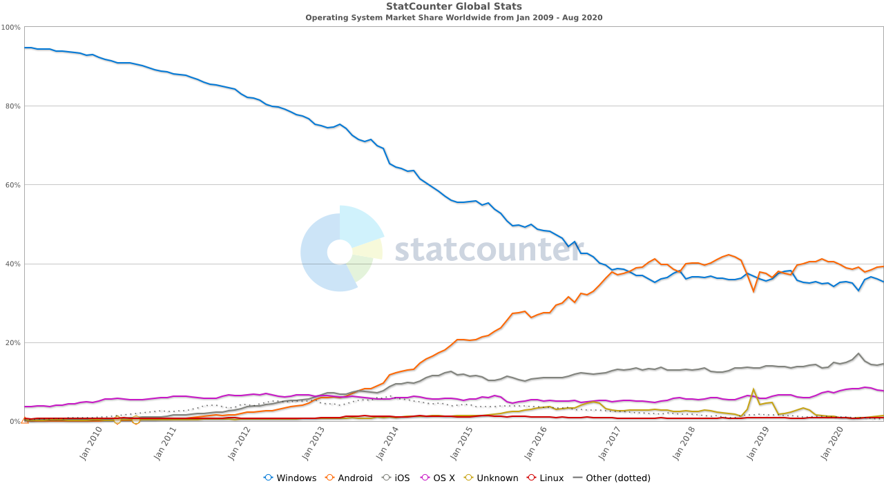
Лекция 1: Введение в ОС
Популярность ОС

Slide 30
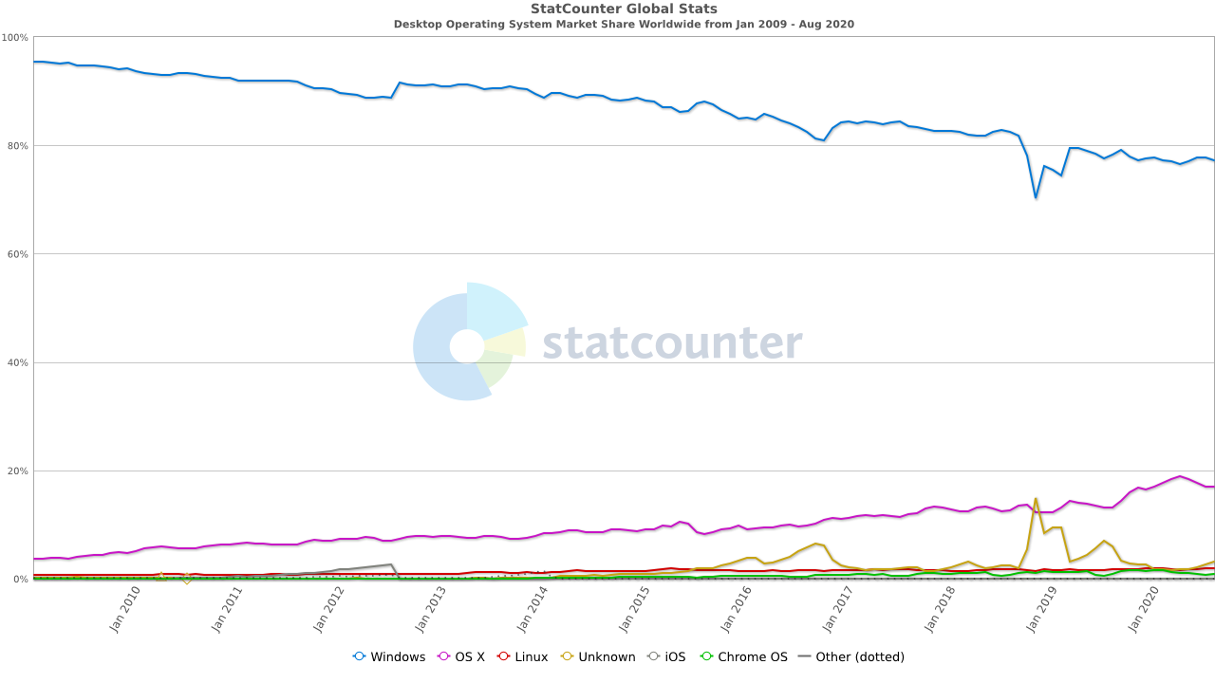
Лекция 1: Введение в ОС
Популярность десктопных ОС

Slide 31
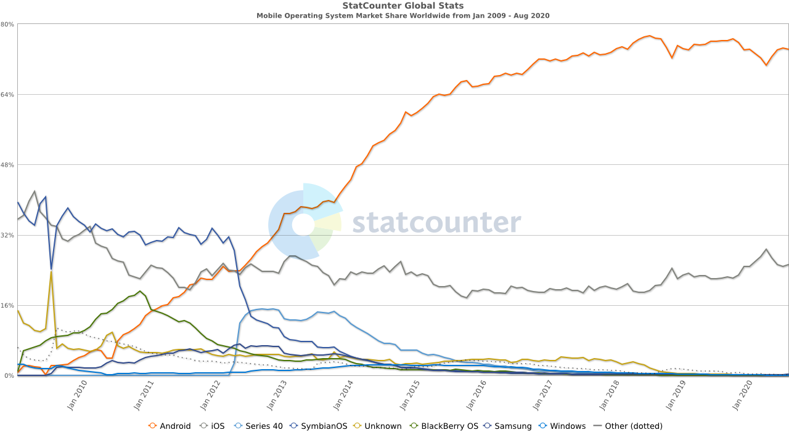
Лекция 1: Введение в ОС
Популярность мобильных ОС

Slide 32
Классификация ОС
Операционные системы и среды 2020
Лекция 1: Введение в ОС
Классификация ОС
Операционные системы могут различаться:
особенностями реализации внутренних алгоритмов управления основными ресурсами (процессорами, памятью, устройствами ввода-вывода);
типами аппаратных платформ;
областями использования ОС;
особенностями использованных методов проектирования.

Slide 33
Особенности алгоритмов управления ресурсами
Операционные системы и среды 2020
Особенности
алгоритмов управления ресурсами
Классификация ОС
В зависимости от особенностей использованного алгоритма управления процессором, операционные системы делят на:
многозадачные и однозадачные;
поддерживающие многонитевую (многопотоковую) обработку и не поддерживающие ее;
многопроцессорные и однопроцессорные.
многопользовательские и однопользовательские;

Slide 34
Особенности использованного алгоритма управления процессором
Операционные системы и среды 2020
Классификация ОС
Особенности использованного
алгоритма управления процессором
По числу одновременно выполняемых задач операционные системы могут быть разделены на два класса:
однозадачные (например, MS-DOS, MSX) ;
многозадачные (все современные ОС);
Способ распределения процессорного времени между несколькими одновременно существующими в системе процессами (или нитями) во многом определяет специфику ОС. Среди множества существующих вариантов реализации многозадачности можно выделить две группы алгоритмов:
вытесняющая многозадачность (Windows NT, OS/2, UNIX).
невытесняющая многозадачность (Windows 3.x);
Поддержка многонитевости.
Важным свойством операционных систем является возможность распараллеливания вычислений в рамках одной задачи.
Многонитевая ОС разделяет процессорное время не между задачами, а между их отдельными «ветвями» (нитями, потоками).

Slide 35
Особенности использованного алгоритма управления процессором
Операционные системы и среды 2020
Классификация ОС
Особенности использованного
алгоритма управления процессором
Многопроцессорная обработка
Важным свойством ОС является отсутствие или наличие в ней средств поддержки многопроцессорной обработки - мультипроцессирования.
Мультипроцессирование приводит к усложнению всех алгоритмов управления ресурсами.
В наши дни является общепринятым введение в ОС функций поддержки многопроцессорной обработки.
Такие функции появились еще в операционных системах:
  Solaris 2.x фирмы Sun;
  Open Server 3.x компании Santa Crus Operations;
  OS/2 фирмы IBM;
  Windows NT фирмы Microsoft;
  NetWare 4.1 фирмы Novell.
Многопроцессорные ОС могут классифицироваться по способу организации вычислительного процесса в системе с многопроцессорной архитектурой: асимметричные ОС и симметричные ОС.

Slide 36
Особенности использованного алгоритма управления процессором
Операционные системы и среды 2020
Классификация ОС
Особенности использованного
алгоритма управления процессором
Поддержка многопользовательского режима
По числу одновременно работающих пользователей ОС делятся на:
  однопользовательские (MS-DOS, Windows 3.x, ранние версии OS/2);
  многопользовательские (большинство современных ОС).
Главным отличием многопользовательских систем от однопользовательских является наличие средств защиты информации каждого пользователя от несанкционированного доступа других пользователей.
Следует заметить, что не всякая многозадачная система является многопользовательской, и не всякая однопользовательская ОС является однозадачной.
Были рассмотрены признаки классификации ОС, связанные с управлением только одним типом ресурсов - процессором.
Важное влияние на облик операционной системы в целом, на возможности ее использования в той или иной области оказывают особенности и других подсистем управления локальными ресурсами - подсистем управления памятью, файлами, устройствами ввода-вывода.

Slide 37
Особенности аппаратных платформ
Операционные системы и среды 2020
Классификация ОС
Особенности аппаратных платформ
По типу аппаратуры различают операционные системы
персональных компьютеров;
мини-компьютеров;
мейнфреймов(OS/390 <- OS/360);
кластеров;
серверов и сетей ЭВМ.
Среди перечисленных типов компьютеров могут встречаться как однопроцессорные варианты, так и многопроцессорные. В любом случае специфика аппаратных средств, как правило, отражается на специфике операционных систем.

Slide 38
Особенности областей использования
Операционные системы и среды 2020
Классификация ОС
Особенности областей использования
Многозадачные ОС подразделяются на три типа в соответствии с использованными при их разработке критериями эффективности:
  системы пакетной обработки (например, OC EC);
  системы разделения времени (UNIX, VMS);
  системы реального времени (QNX, RT/11).
Системы пакетной обработки
Системы пакетной обработки предназначались для решения задач в основном вычислительного характера, не требующих быстрого получения результатов. Главной целью и критерием эффективности систем пакетной обработки является максимальная пропускная способность, то есть решение максимального числа задач в единицу времени.
Системы разделения времени
Системы разделения времени призваны исправить основной недостаток систем пакетной обработки - изоляцию пользователя-программиста от процесса выполнения его задач. Каждому пользователю системы разделения времени предоставляется терминал, с которого он может вести диалог со своей программой. Критерием эффективности систем разделения времени является не максимальная пропускная способность, а удобство и эффективность работы пользователя.

Slide 39
Особенности областей использования
Операционные системы и среды 2020
Классификация ОС
Особенности областей использования
Системы реального времени
Системы реального времени применяются для управления различными техническими объектами, такими, например, как станок, спутник, научная экспериментальная установка или технологическими процессами.
Во всех этих случаях существует предельно допустимое время, в течение которого должна быть выполнена та или иная программа, управляющая объектом, в противном случае может произойти авария.
Таким образом, критерием эффективности для систем реального времени является их способность выдерживать заранее заданные интервалы времени между запуском программы и получением результата (управляющего воздействия). Это время называется временем реакции системы, а соответствующее свойство системы - реактивностью.
Для этих систем мультипрограммная смесь представляет собой фиксированный набор заранее разработанных программ, а выбор программы на выполнение осуществляется исходя из текущего состояния объекта или в соответствии с расписанием плановых работ.
Некоторые операционные системы могут совмещать в себе свойства систем разных типов, например, часть задач может выполняться в режиме пакетной обработки, а часть - в режиме реального времени или в режиме разделения времени.

Slide 40
Особенности методов построения
Операционные системы и среды 2020
Классификация ОС
Особенности методов построения
Способы построения ядра системы - монолитное ядро или микроядерный подход;
Объектно-ориентированный подход дает возможность использовать все его достоинства:
аккумуляцию удачных решений в форме стандартных объектов,
возможность создания новых объектов на базе имеющихся с помощью механизма наследования;
защиту данных за счет их инкапсуляции во внутренние структуры объекта;
структурированность системы, состоящей из набора хорошо определенных объектов.
Наличие нескольких прикладных сред дает возможность в рамках одной ОС одновременно выполнять приложения, разработанные для других ОС .
Распределенная организация ОС позволяет упростить работу пользователей и программистов в сетевых средах.
Характерными признаками распределенной организации ОС являются:
наличие единой справочной службы разделяемых ресурсов;
единой службы времени;
использование механизма вызова удаленных процедур (RPC) для прозрачного распределения программных процедур по машинам;
многонитевой обработки, позволяющей распараллеливать вычисления в рамках одной задачи и выполнять эту задачу сразу на нескольких компьютерах сети

Slide 41
Архитектура и функции ОС современной ПЭВМ
Операционные системы и среды 2020
Архитектура и функции ОС современной ПЭВМ
Функции операционной системы автономного компьютера обычно группируются либо в соответствии с типами локальных ресурсов, которыми управляет ОС, либо в соответствии со специфическими задачами, применимыми ко всем ресурсам. Иногда такие группы функций называют подсистемами. Наиболее важными подсистемами ОС являются:
  подсистема управления процессами;
  подсистема управления памятью;
  подсистема управления файлами и внешними устройствами.
Подсистемы общие для всех ресурсов:
  подсистема защиты данных;
  подсистема администрирования;
  подсистема интерфейса прикладного программирования;
  подсистема пользовательского интерфейса.

Slide 42
Подсистема управления процессами
Операционные системы и среды 2020
Архитектура и функции ОС современной ПЭВМ
Подсистема управления процессами
Важнейшей частью операционной системы, непосредственно влияющей на функционирование вычислительной машины, является подсистема управления процессами.
Для каждого вновь создаваемого процесса ОС генерирует системные информационные структуры, которые содержат данные о потребностях процесса в ресурсах вычислительной системы, а также о фактически выделенных ему ресурсах. Таким образом, процесс можно также определить как некоторую заявку на потребление системных ресурсов.
Чтобы процесс мог быть выполнен, операционная система должна назначить ему область оперативной памяти, в которой будут размещены коды и данные процесса, а также предоставить ему необходимое количество процессорного времени. Кроме того, процессу может понадобиться доступ к таким ресурсам, как файлы и устройства ввода-вывода.
В информационные структуры процесса часто включаются вспомогательные данные, характеризующие историю пребывания процесса в системе (например, какую долю времени процесс потратил на операции ввода-вывода, а какую на вычисления), его текущее состояние (активное или заблокированное), степень привилегированности процесса (значение приоритета). Данные такого рода могут учитываться операционной системой при принятии решения о предоставлении ресурсов процессу.

Slide 43
Подсистема управления процессами
Операционные системы и среды 2020
Архитектура и функции ОС современной ПЭВМ
Подсистема управления процессами
В мультипрограммной операционной системе одновременно может существовать несколько процессов. Часть процессов порождается по инициативе пользователей и их приложений, такие процессы обычно называют пользовательскими. Другие процессы, называемые системными, инициализируются самой операционной системой для выполнения своих функций.
На протяжении периода существования процесса его выполнение может быть многократно прервано и продолжено. Для того, чтобы возобновить выполнение процесса, необходимо восстановить состояние его операционной среды. Состояние операционной среды идентифицируется:
состоянием регистров и программного счетчика;
режимом работы процессора;
указателями на открытые файлы;
информацией о незавершенных операциях ввода-вывода
кодами ошибок выполняемых процессом системных вызовов и т. д.
Эта информация называется контекстом процесса.
Говорят, что при смене процесса происходит переключение контекстов.

Slide 44
Подсистема управления процессами
Операционные системы и среды 2020
Архитектура и функции ОС современной ПЭВМ
Подсистема управления процессами
В операционной системе нет однозначного соответствия между процессами и программами. Один и тот же программный файл может породить несколько параллельно выполняемых процессов, а процесс может в ходе своего выполнения сменить программный файл и начать выполнять другую программу. Для реализации сложных программных комплексов полезно бывает организовать их работу в виде нескольких параллельных процессов, которые периодически взаимодействуют друг с другом и обмениваются некоторыми данными. Так как операционная система защищает ресурсы процессов и не позволяет одному процессу писать или читать из памяти другого процесса, то для оперативного взаимодействия процессов ОС должна предоставлять особые средства, которые называют средствами межпроцессного взаимодействия.
Таким образом, подсистема управления процессами:
Планирует выполнение процессов, то есть распределяет процессорное время между несколькими одновременно существующими в системе процессами.
Занимается созданием и уничтожением процессов.
Обеспечивает процессы необходимыми системными ресурсами.
Поддерживает синхронизацию процессов.
Обеспечивает взаимодействие между процессами.
Notes:
Операционные системы 2007-2008

Slide 45
Подсистема управления памятью
Операционные системы и среды 2020
Архитектура и функции ОС современной ПЭВМ
Подсистема управления памятью
Управление памятью включает:
  распределение имеющейся физической памяти между всеми существующими в системе в данный момент процессами;
  загрузку кодов и данных процессов в отведенные им области памяти;
  настройку адресно-зависимых частей кодов процесса на физические адреса выделенной области;
  защиту областей памяти каждого процесса.
Существует большое разнообразие алгоритмов распределения памяти. Они могут отличаться, например, количеством выделяемых процессу областей памяти (в одних случаях память выделяется процессу в виде одной непрерывной области, а в других — в виде нескольких несмежных областей), степенью свободы границы областей. В некоторых системах распределение памяти выполняется страницами фиксированного размера, а в других — сегментами переменной длины.
Одним из наиболее популярных способов управления памятью в современных операционных системах является так называемая виртуальная память. Наличие в ОС механизма виртуальной памяти позволяет программисту писать программу так, как будто в его распоряжении имеется однородная оперативная память большого объема, часто существенно превышающего объем имеющейся физической памяти. На самом деле все данные, используемые программой, хранятся на диске и при необходимости частями (сегментами или страницами) отображаются в физическую память.

Slide 46
Подсистема управления памятью
Операционные системы и среды 2020
Архитектура и функции ОС современной ПЭВМ
Подсистема управления памятью
Защита памяти — это избирательная способность предохранять выполняемую задачу от записи или чтения памяти, назначенной другой задаче. Правильно написанные программы не пытаются обращаться к памяти, назначенной другим. Однако реальные программы часто содержат ошибки, в результате которых такие попытки иногда предпринимаются. Средства защиты памяти, реализованные в операционной системе, должны пресекать несанкционированный доступ процессов к чужим областям памяти.
Таким образом, функциями ОС по управлению памятью являются:
отслеживание свободной и занятой памяти;
выделение памяти процессам и освобождение памяти при завершении процессов;
защита памяти;
вытеснение процессов из оперативной памяти на диск, когда размеры основной памяти недостаточны для размещения в ней всех процессов, и возвращение их в оперативную память, когда в ней освобождается место,
настройка адресов программы на конкретную область физической памяти.

Slide 47
Подсистема управления файлами и внешними устройствами
Операционные системы и среды 2020
Архитектура и функции ОС современной ПЭВМ
Подсистема управления
файлами и внешними устройствами
Способность ОС к «экранированию» сложностей реальной аппаратуры очень ярко проявляется в одной из основных подсистем ОС — файловой системе. Операционная система виртуализирует отдельный набор данных, хранящихся на внешнем накопителе, в виде файла — простой неструктурированной последовательности байтов, имеющей символьное имя.
Файловая система ОС выполняет преобразование символьных имен файлов, с которыми работает пользователь или прикладной программист, в физические адреса данных на диске, организует совместный доступ к файлам, защищает их от несанкционированного доступа.
Подсистема управления внешними устройствами, называемая также подсистемой ввода-вывода, исполняет роль интерфейса ко всем устройствам, подключенным к компьютеру.
Программа, управляющая конкретной моделью внешнего устройства и учитывающая все его особенности, обычно называется драйвером этого устройства.
Поддержание высокоуровневого унифицированного интерфейса прикладного программирования к разнородным устройствам ввода-вывода является одной из наиболее важных задач ОС.

Slide 48
Защита данных и администрирование
Операционные системы и среды 2020
Архитектура и функции ОС современной ПЭВМ
Защита данных и администрирование
Безопасность данных вычислительной системы обеспечивается средствами отказоустойчивости ОС, направленными на защиту от сбоев и отказов аппаратуры и ошибок программного обеспечения, а также средствами защиты от несанкционированного доступа. В последнем случае ОС защищает данные от ошибочного или злонамеренного поведения пользователей системы
Функции защиты ОС тесно связаны с функциями администрирования, так как именно администратор определяет права пользователей при их обращении к разным ресурсам системы — файлам, каталогам, принтерам, сканерам и т. п. Кроме того, администратор ограничивает возможности пользователей в выполнении тех или иных системных действий.
Важным средством защиты данных являются функции аудита ОС, заключающиеся в фиксации всех событий, от которых зависит безопасность системы. Например, попытки удачного и неудачного логического входа в систему, операции доступа к некоторым каталогам и файлам, использование принтеров и т. п. Список событий, которые необходимо отслеживать, зачастую определяет администратор ОС.

Slide 49
Защита данных и администрирование
Операционные системы и среды 2020
Архитектура и функции ОС современной ПЭВМ
Защита данных и администрирование
Поддержка отказоустойчивости реализуется операционной системой, как правило, на основе резервирования. Чаще всего в функции ОС входит поддержание нескольких копий данных на разных дисках или разных дисковых накопителях. Резервируются также и другие устройства ввода-вывода.
При отказе одного из избыточных устройств операционная система должна быстро и прозрачным для пользователя образом произвести реконфигурацию системы и продолжить работу с резервным устройством.
Поддержка отказоустойчивости также входит в обязанности системного администратора. В состав ОС обычно входят утилиты, позволяющие администратору выполнять регулярные операции резервного копирования для обеспечения быстрого восстановления важных данных.

Slide 50
Интерфейс прикладного программирования
Операционные системы и среды 2020
Архитектура и функции ОС современной ПЭВМ
Интерфейс прикладного программирования
Прикладные программисты используют в своих приложениях обращения к ОС, когда для выполнения тех или иных действий им требуется особый статус, которым обладает только операционная система.
Возможности операционной системы доступны прикладному программисту в виде набора функций, называющегося интерфейсом прикладного программирования (Application Programming Interface, API).
Для разработчиков приложений все особенности конкретной операционной системы представлены особенностями ее API. Поэтому операционные системы с различной внутренней организацией, но с одинаковым набором функций API кажутся им одной и той же ОС, что упрощает стандартизацию операционных систем и обеспечивает переносимость приложений между внутренне различны­ми ОС, соответствующими определенному стандарту на API.
Например, следование общим стандартам API UNIX, одним из которых является стандарт Posix, позволяет говорить о некоторой обобщенной операционной системе UNIX, хотя многочисленные версии этой ОС от разных производителей иногда существенно отличаются внутренней организацией.

Slide 51
Интерфейс прикладного программирования
Операционные системы и среды 2020
Архитектура и функции ОС современной ПЭВМ
Интерфейс прикладного программирования
Приложения выполняют обращения к функциям API с помощью системных вызовов. Способ, которым приложение получает услуга операционной системы, очень похож на вызов подпрограмм. Информация, нужная ОС и состоящая обычно из идентификатора команды и данных, помещается в определенное место памяти, в регистры и/или стек. Затем управление передается операционной системе, которая выполняет требуемую функцию и возвращает результаты через память, регистры или стеки. Если операция проведена неуспешно, то результат включает индикацию ошибки.
Способ реализации системных вызовов зависит от структурной организации ОС, которая, в свою очередь, тесно связана с особенностями аппаратной платформы. Кроме того, он зависит от языка программирования. При использовании ассемблера программист устанавливает значения регистров и/или областей памяти, а затем выполняет специальную инструкцию вызова сервиса или программного прерывания для обращения к некоторой функции ОС. При использовании языков высокого уровня функции ОС вызываются тем же способом, что и написанные пользователем подпрограммы, требуя задания определенных аргументов в определенном порядке.

Slide 52
Пользовательский интерфейс
Операционные системы и среды 2020
Архитектура и функции ОС современной ПЭВМ
Пользовательский интерфейс
Операционная система должна обеспечивать удобный интерфейс не только для прикладных программ, но и для человека, работающего за терминалом. Этот человек может быть конечным пользователем, администратором ОС или программистом.
Современные ОС поддерживают развитые функции пользовательского интерфейса для интерактивной работы за терминалами двух типов: алфавитно-цифровыми и графическими.
Программный модуль ОС, ответственный за чтение отдельных команд или же последовательности команд из командного файла, иногда называют командным интерпретатором.
Ввод команды может быть упрощен, если операционная система поддерживает графический пользовательский интерфейс. В этом случае пользователь для выполнения нужного действия с помощью мыши выбирает на экране нужный пункт меню или графический символ.

